Slide 1
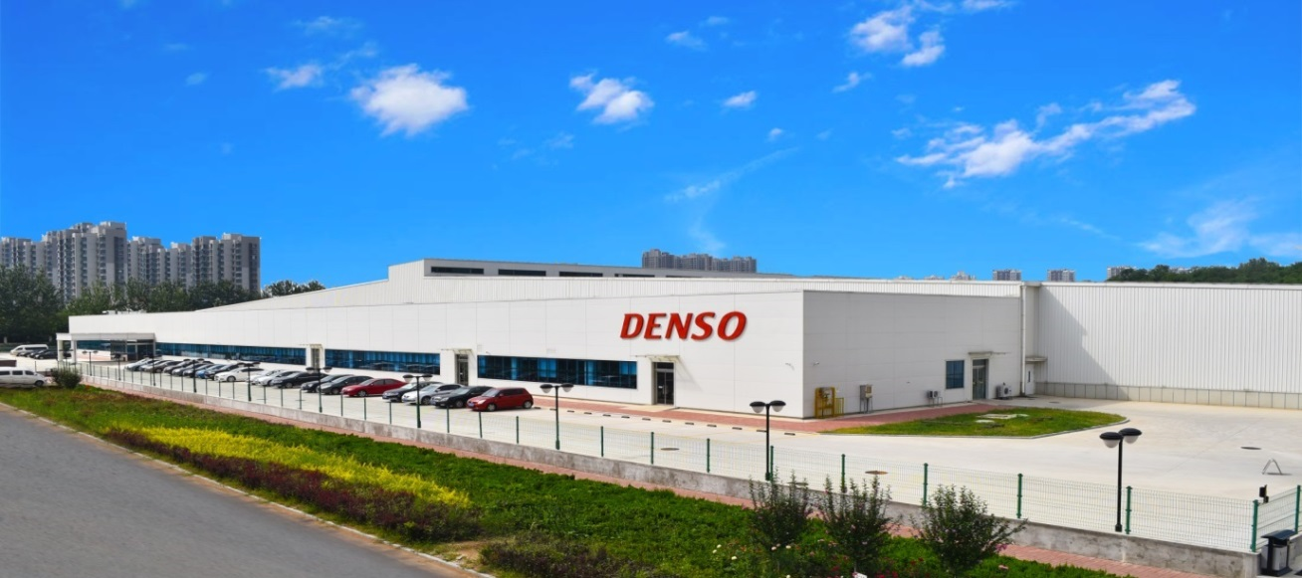
烟台首钢电装有限公司:YSD 公司介绍
Brief Introduction of
Yantai Shougang Denso Co., Ltd
Notes:
My name is Wuqing from DICH sales department .
Now, I will shortly introduce Denso China.

Slide 2
公司概要 Profile
成立时间：
1994年12月13日
ESTABLISHMENT:
13-Dec-1994
所在地：
烟台经济技术开发区嘉陵江路88号
ADDRESS:
NO.88 JIALINGJIANG ROAD YANTAI ECONOMIC& TECHNICAL DEVELOPMENT ZONE
投资总额：
40亿日元
12年11月 分社
・YSD:特装事业
・YST:压缩机事业
AGGREGATE INVESTMENT:
JPY 4.0 BIL
注册资本：
13.49亿日元
YSD
REGISTERED CAPITAL:
JPY 1.349 BIL
出资方及比率：
中方:45.9%(首钢集团18.36%，东星集团27.54%)
PARTNER & RATIO
OF CONTRIBUTIONS：
CHINA 45.9%(SHOUGANG Group 18.36%，DongXing Group 27.54%)
日方:54.1%(电装50.1%,丰田通商4%)
JAPAN:54.1%(DENSO 50.1%,TTC 4%)
事业内容:
制造并销售适用于轿车、轻型客车、大型客车、工程机械及冷藏车等车用空调全系统,以及大型设备的散热器
BUSINESS SCOPE:
MANUFACTURING & SALES A/C SYSTEM FOR CAR, LIGHT BUS, BUS AND CONSTRUCTION MECHINERY; RADIATOR FOR LARGE-SCALE EQUIPMENT.

Slide 3
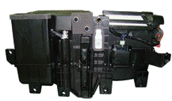
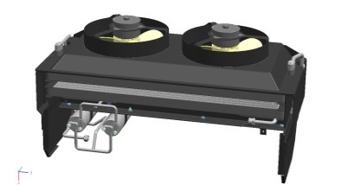
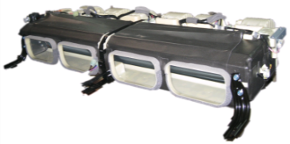
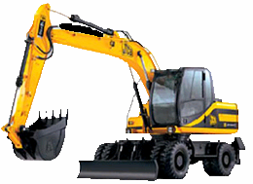
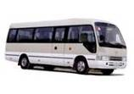
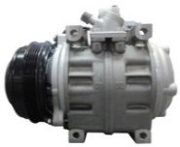
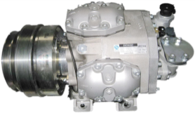
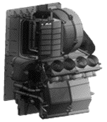
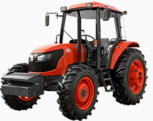
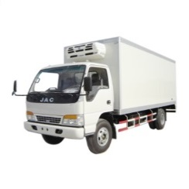
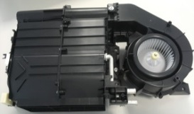
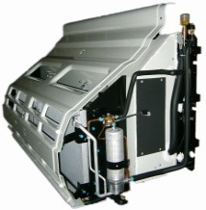
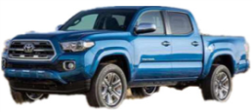
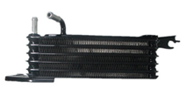
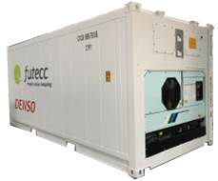
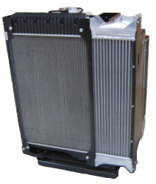
主要制品Main Products
建机HVAC
Construction Machiney HVAC
考斯特用冷凝器单元
Condenser Unit for Coaster
考斯特用制冷单元
Cooling unit for Coaster
6C压缩机
Large-scale compressor
10P30压缩机
10P30 compressor
特装车向热产品
Thermal products for
special vehicle
房车(RV) HVAC(北美)
(North America)
农机HVAC
Agricultural machinery HVAC
冷冻机
Freezer
特征 Feature
・ 少量多机种
less amount and many varieties
・ 量变动大
big changes in amount
・ 产品寿命长 long product life
・ 大型产品多
more Large-scale products
油冷器
Oil cooler
冷冻集装箱
Refrigerated container
大型水箱(发电机）
Large-scale radiator(for generator)

Slide 4
YSD
人力資源 Human Resource
人力资源 Human Resource
人
person
Direct operator
分社
split-up(12/11～)
Administrative employee
604
266
277
224
232
224
233
YSD

Slide 5
YSD会社組織
Organization Structure
18.1.1～
高级管理者
High-rank manager
日方Japanese
人事总务部
General Affairs Dept.
技术部
R&D Dept.
品质保证部
QA Dept.
销售部
Sales Dept.
总经理
President
副总经理
Vice president
企划部
Planning Dept.
安艺(DN)
Mr. Aki(DN)
夏(首钢）
Mr. Xia(Shougang)
本部长
Senior manager
财务部
Finance Dept.
名仓(DN)
Mr. Nagura(DN)
购买部
Purchasing Dept.
制造技术部
Prod. Eng. Dept.
生产管理部
Prod. Control Dept.
生产部
Production Dept.
Notes:
5

Slide 6
人力资源 Human Resource: additional remarks
员工年龄分布图Employee age
structure
YSD平均年龄：34岁（其他TCC公司：约27岁）
ＹＳＤ Average age：34years old
（The others of ＴＣＣ：about 27years old）
Total: 277 persons
Revised in Jul. 2018
员工休假Holidays
法定假日 Public holiday: average 10 days per year
New Year’s Day, Spring Festival, Women’s Day, May Day, National Day etc.
周末 Weekends: average 102 days per year
带薪休假Paid Holiday: min 5days, max 15days per year
※ 婚假 marriage leave：17 days
※ 产假 maternity leave：150 days
※ 哺乳假 breast-feeding leave：1H per day before baby‘s first birthday
※ 护理假 nursing leave：7 days
※ 丧假 funeral leave：3 days
etc
员工加班费
overtime work pay
工作时间 work time: 8H per day
加班规定： Rule for overtime work
工作日加班 on work day：3H max. per day Paid by 150% salary
周末加班 on weekends：8H max. per day Paid by 200% salary
法定假日加班 on public holiday：8H max. per day Paid by 300% salary
36H Max. in one single month

Slide 7
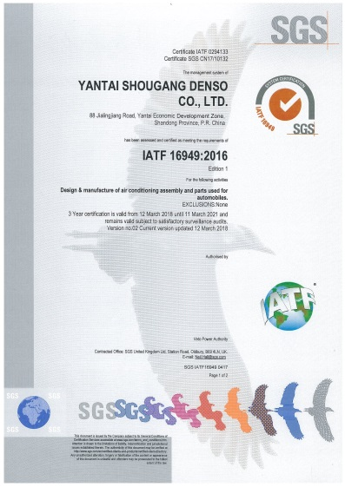
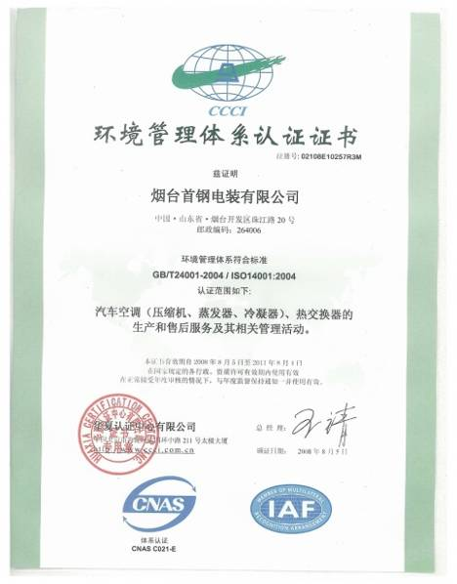
质量方针、环境方针 QMS/EMS Policy
Quality 质量方针
QMS Policy
1. Quality First
2. Quality Control on Source & Flow
3. Total Involvement
•贯彻质量第一信念
•执行“源流”阶段的质量保证
•执行全员参与的质量管理
Environment 环境方针
EMS Policy
IATF 16949
ISO14001
Environmental preservation and harmony with society.
Firmly comply with relative environment laws, regulation and other requirements.
Avoid or reduce pollution by advanced environmental evaluation in early stage of
product R&D.
Reduce and control efficiently on the pollutant emission to water, air and the earth
Control on resource/energy consumption ISO140001
Improve environment performance via EMS, environment awareness, efficient
information communication.
•爱护自然，与社会共存
•YSD严格遵守有关环境法律、法规及其他要求
•在新产品工艺开发与设计时，要事前对环境影响进行评价，努力防止或减少环境污染
•有效地 减少和控制对水体、大气和土地等污染物的排放量和资源、能源的使用量
•提高全员环境意识，建立有效的环境管理体系，加强内外环境信息沟通，不断提高
环境绩效

Slide 8
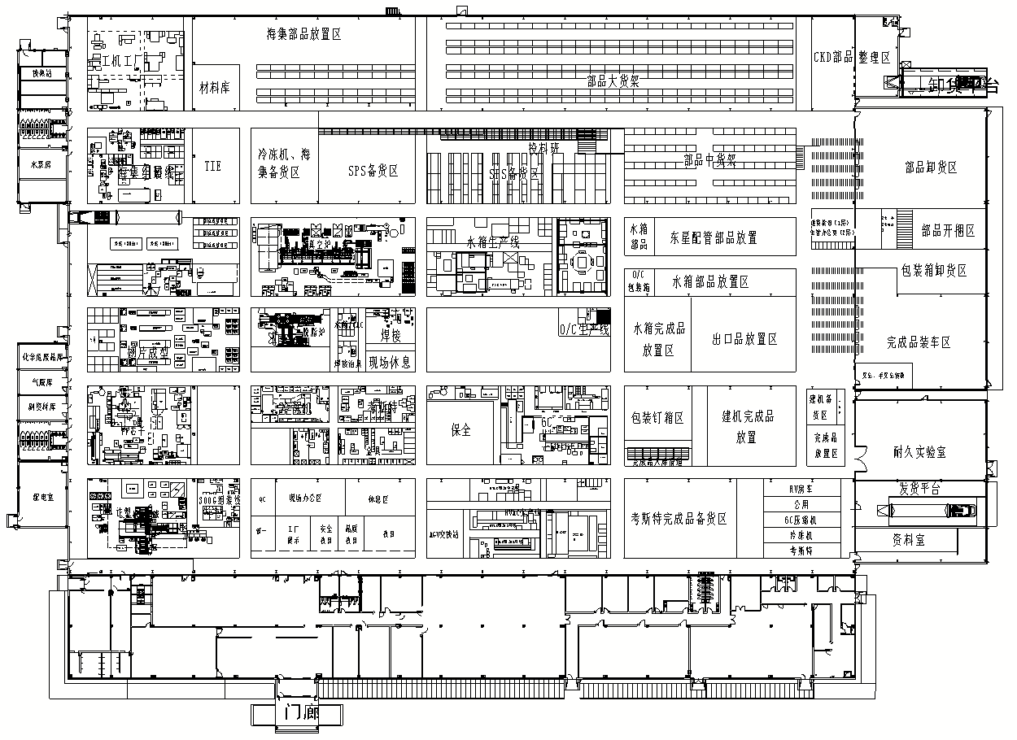
工厂布局 Workshop Layout
建筑面积Building area：23,000 m2
集装箱区域
Container area
CKD部品
Imported parts
生产线
production line
工機
Machine tool
CIMC部品区
部品倉庫
Parts Warehouse
仓库面积
Warehouse area
SP部品准备
Part preparation
部品倉庫
Parts Warehouse
集装箱冷冻机
Container Freezer
部品Parts
将来用地
Future land area
ＶＢ炉
VB Furnace
冷凝器
Condenser
发电机用水箱
Radiator for generator
油冷器
Oil cooler
水箱CAC
Radiator CAC
O/C
部品倉庫
Parts Warehouse
制品Products
PF蒸发器
PF Evaporator
冷冻机
Freezer
考斯特
Coaster
朝会
保全
6C压缩机
6C Comp
金具
armour clamp
Case Forming
HVAC
休憩所
建机HVAC
集装箱区域
Container area
出口制品
Export Products
成型機
Forming Machine
朝会
活動展示
office
★
现位置
Current location

Slide 9
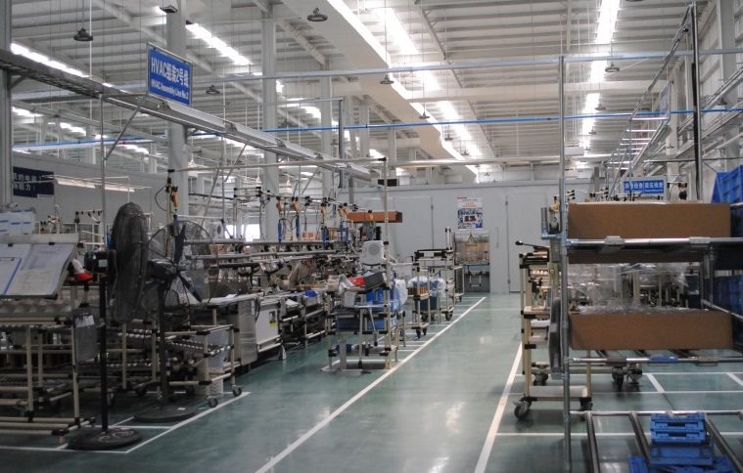
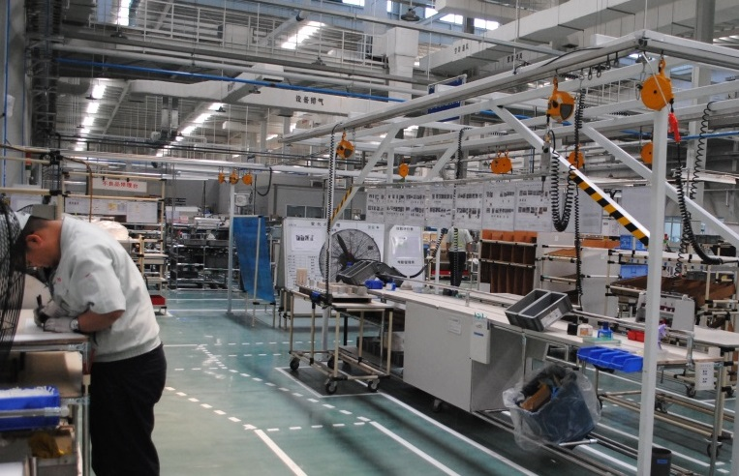
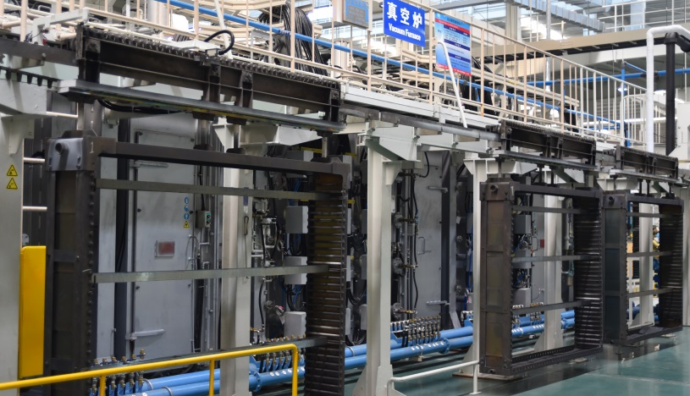
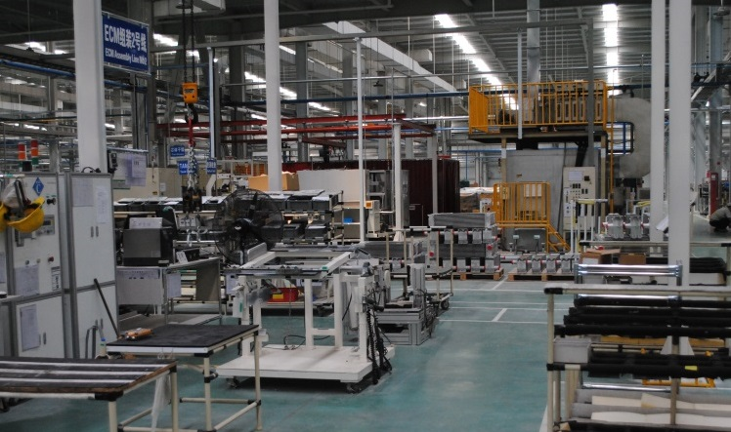
主要生产线 Main Lines
HVAC/暖风线
15万台/年
冷冻机线
3千台/年
HVAC/Heater 150 thousand set/Y
Freezer A/C 3 thousand set/Y
热交换器线
5万台/年
水箱线
1万台/年
Heat-exchanger Line 50 thousand unit/Y
Radiator Line 10 thousand set/Y

Slide 10
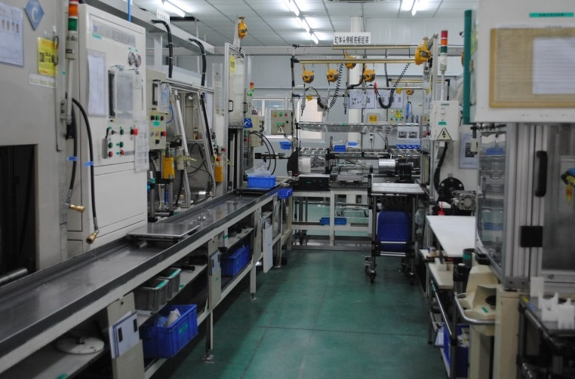
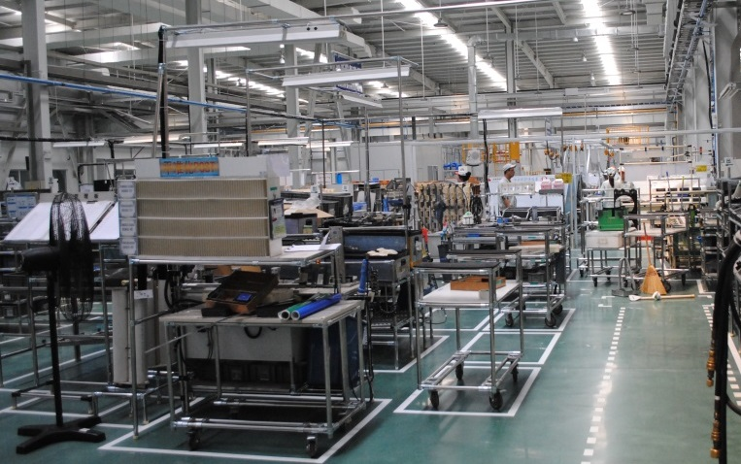
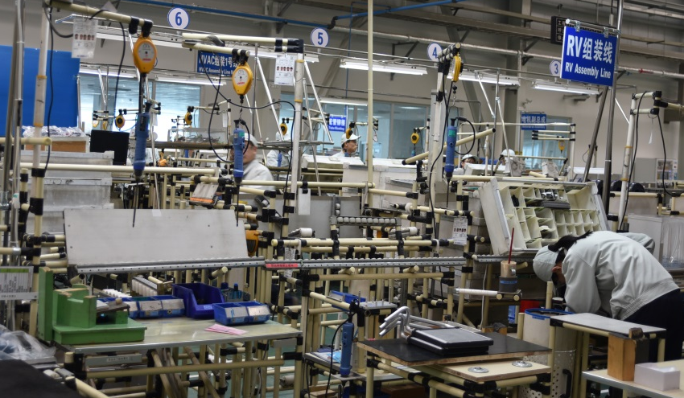
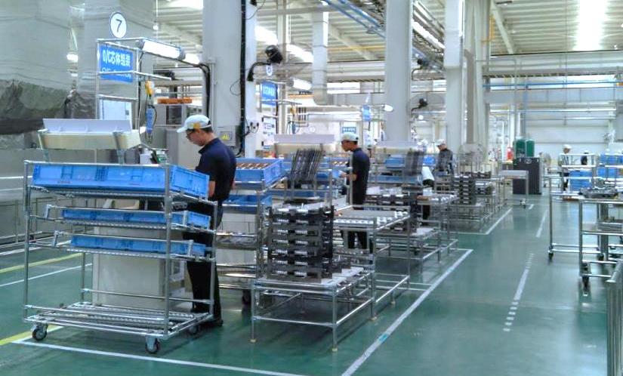
主要生产线 Main Lines
6C压缩机线
1万台/年
蒸发器/冷凝器组装线
1万台/年
6C Comp. Assembling Line 10 thousand set/Y
Evap. / Cond. Line 10 thousand set/Y
RV 组装线
5千台/年
O/C线
30万台/年
RV Line 5 thousand set/Y
O/C Line 300 thousand set/Y

Slide 11
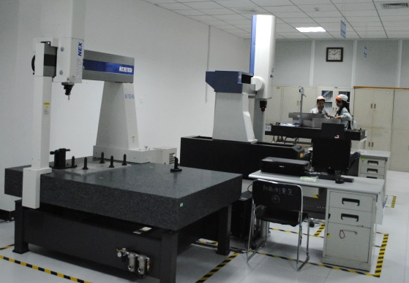
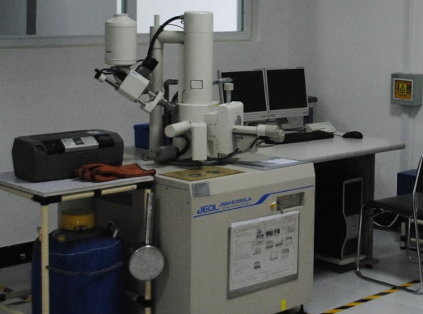
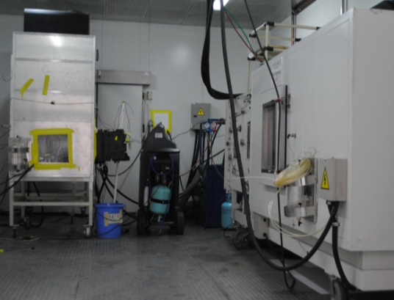
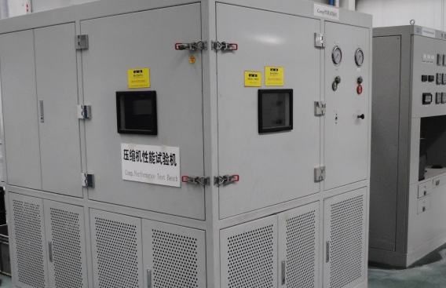
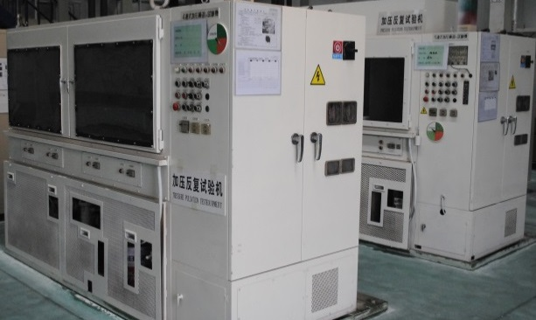
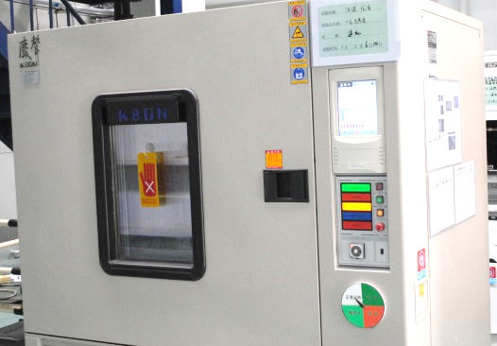
主要品保设备 Main QA Equipments
三坐标
电子显微镜
Ａ/Ｃ综合性能试验台
CMM
Electron microscope
A/C Comprehensive Performance Bench
压缩机性能试验台
加压/冷热纵返试验机
恒温恒湿试验机
Comp. Performance Bench
Pressure/Thermal shock bench
Constant temperature and humidity test machine

Slide 12
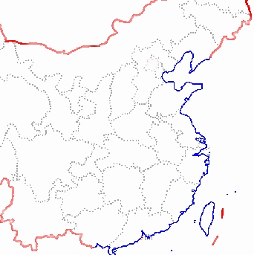
主要客户 Main Customers
天津亚实动力（水箱）
小松山推 Komatsu Shantui
小松(山东)
Komatsu(Shan Dong)
山重建机
Strong Construction Machinery
竹内(青岛)Takeuchi(Qingdao)
雷沃重工股份公司（LOVOL)
Asia Power System (Tianjin) LTD（Radiator）
YSD
中联重科
（建机空调系统）
Zoomlion(HVAC)
卡特彼勒徐州
（建机空调系统）
三一重机 Sany Heavy Mach.
卡特彼勒 Caterpillar
小松常州 Komatsu Changzhou
久保田建机 Kubota
上海龙工Lngking
四川一汽丰田
（压缩机、空调系统）
CXL(A/C)
Perkins (Radiator)
无锡卡特铂金斯（水箱）
SFTM (comp. A/C)
YSD成都分公司
扬州杰信（巴士空调）
DENSO-Jiexin (bus A/C)
神钢建机
（建机空调系统）
山河智能
（建机空调系统）
日立建机
（建机空调系统）
久保田农机（苏州）
Kubota Agricultural machinery
中联农机（芜湖）
Zoomlion Agricultural machinery
洋马农机（无锡）
YANMAR Agricultural equipment
Kobelco (HVAC)
Sunward (HVAC)
Hitachi(HVAC)
广西柳工
（建机空调系统）
Guangxi Liugong (HVAC)
Notes:
12

Slide 13
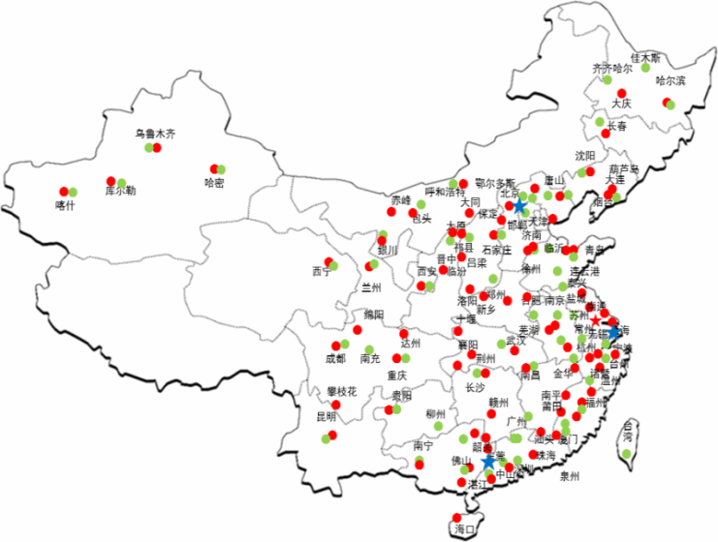
售后服务网络 After-sales service network
电装（中国）投资有限公司在全国认定相关空调维修的特约服务站130家，
YSD通过电装投资公司，可对销售的产品实现较好的售后服务。
YSD offer excellent service via 130 special service stations designated by DICH.
各售后服务网点用熟练的技术、以最公正的
价格，向国内用户提供安全、安心、耐用的
产品及服务。
Special service stations provide best products and service through expert skill and fair price.

Slide 14
大事记 Milestones
年度
Year
公司相关
Company related
产品相关
Product related
1994
公司设立
YSD established
1995
SP蒸发器、SP、NCS冷凝器线建成投产
SP Evap.,SP,NCS Cond., line set up
小型轿车、轻型客车空调全系统供货
A/C for cars, light buses supply start
SUV越野车空调全系统供货
1997
ISO9002认证取得
ISO9002 Certificate obtained
A/C for SUV off-road vehicle supply start
1998
工程机械用空调全系统供货
A/C for construction machinery start
PF蒸发器生产线建成投产
1999
ISO14001认证取得
PF evap. line put into operation
中级轿车空调全系统供货
A/C for compact car supply start

Slide 15
大事记 Milestones
年度
Year
公司相关
Company related
产品相关
Product related
ST蒸发器生产线建成投产
2000
ST evap. line put into operation
中型客车空调全系统供货
A/C for medium bus supply start
2001
大型客车空调生产线建成投产
A/C for large bus supply start
2002
MS蒸发器生产线建成投产
MS evap. line put into operation
2003
暖风生产线建成投产
Heater assembly line put into operation
2004
TS16949通过认证
TS16949 certificate obtained
2007
出资比例变更
冷冻机生产线建成投产
Contributive Proportion Change
A/C for freezer put into operation

Slide 16
大事记 Milestones
年度
Year
公司相关
Company related
空调系统
A/C system
2010
空调系统综合性能实验台投入使用
A/C Comprehensive Performance Bench put into use
2011
发电机用水箱生产线建成投产
公司分立(YSD/YST)
Radiator core line for Wuxi Perkins
put into operation
2012
The company split-up
2013
成都分工厂设立
Branch plant in Chengdu
established
2014
久保田农机A/C量产供货
A/C for Kubota Agricultural machinery mass production
2016
新工厂建成投产
美国房车用HVAC量产
The new plant put into
operation
RV HVAC for America mass production
2017
IATF16949通过认证
O/C量产
IATF16949 certificate obtained
O/C mass production
卡特彼勒NGH量产
Caterpillar NGH series mass production
2018
中联农机A/C量产供货
A/C for Zoomlion Agricultural machinery mass production

Slide 17
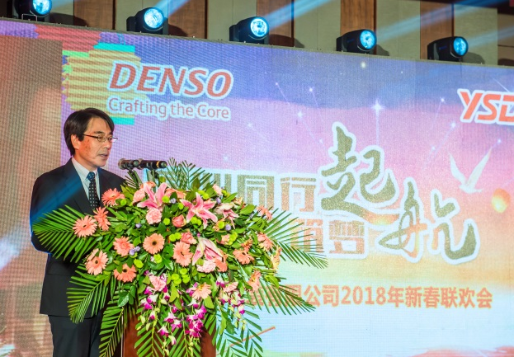
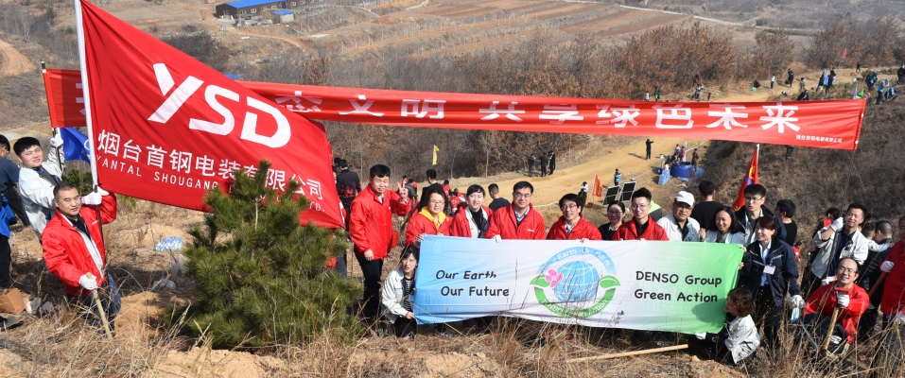
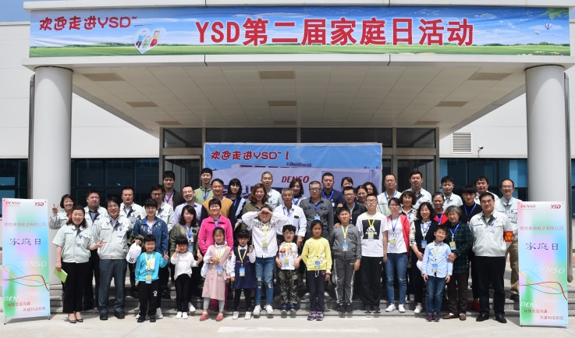
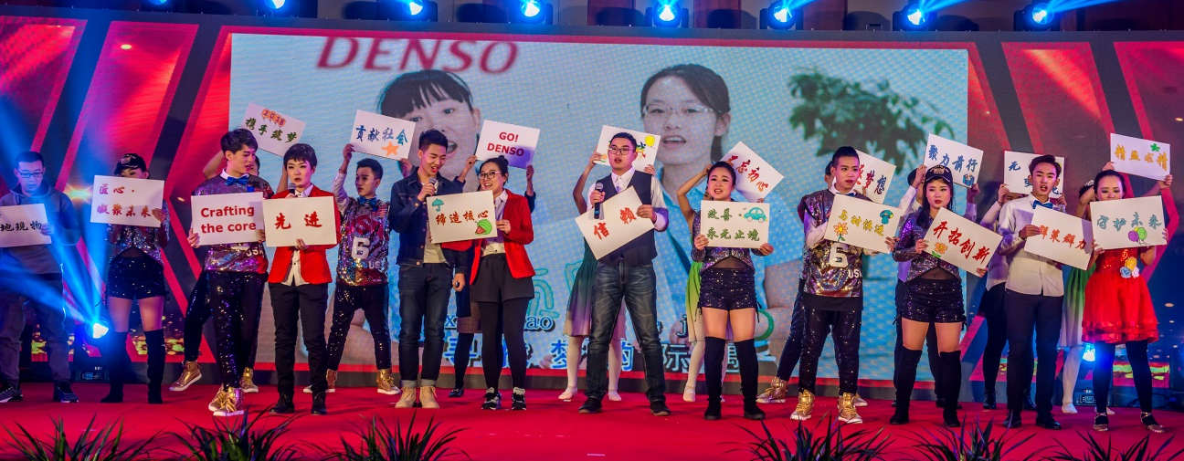
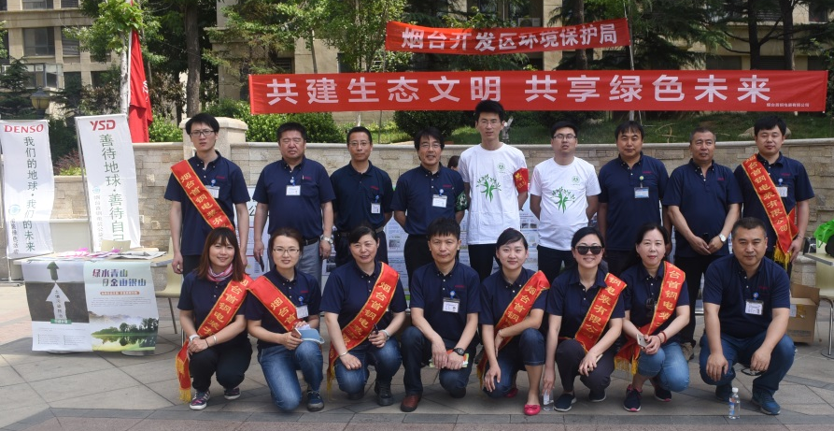

Slide 18
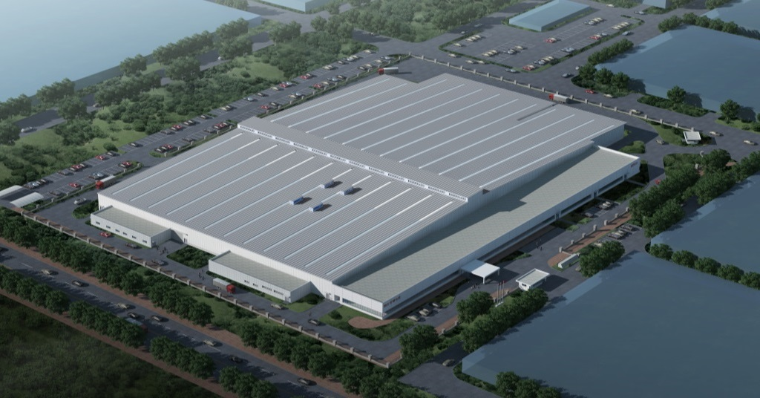
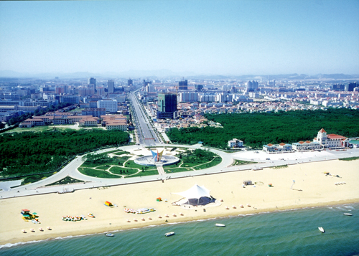
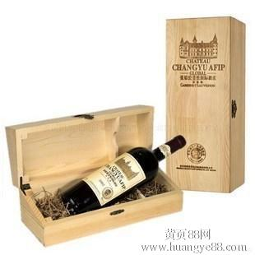
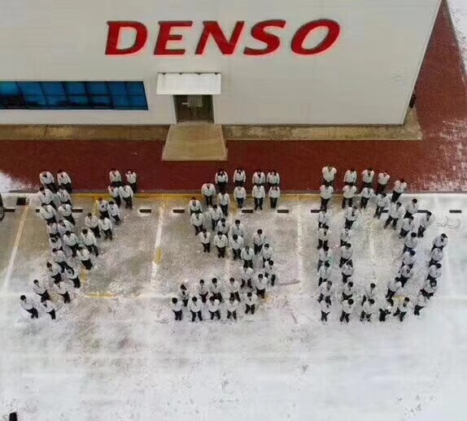
欢迎莅临
YSD

Slide 19
補助資料

Slide 20
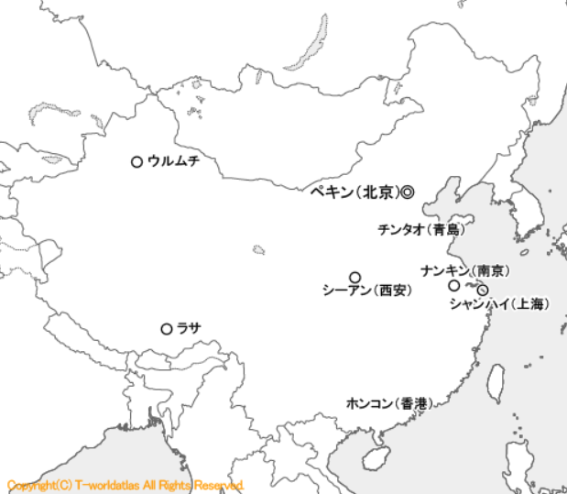
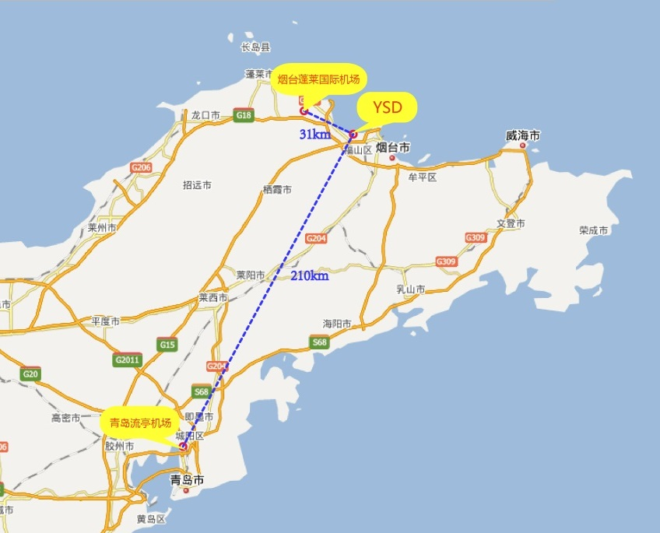
地理位置
Position
YSD(山东省烟台市经济技术开发区)
YSD(YanTai Eco.&Tec. Development Zone)
煙台空港
Yantai Airport
35km
青島空港
Qingdao Air port
210km
ACCESS：
・关西机场―烟台机场（2H）、烟台机场―YSD(40min） ・中部机场―烟台机场（2.2H）、烟台机场―YSD(40min)
・中部机场―青岛机场（2.2H）、青岛机场―YSD(2.5H）
※烟台机场航班为每周3班。3 Flight one week in Yantai airpot
・位置(北纬)：36-38° (和福岛，新泻的纬度基本相同)
Position(North Latitude ): 36-38°(same as Fukushima and Niigata
・烟台市面积：13,746km² (大约是东京的6倍)
Area OF Yantai: 13,746km² (About 6times of Tokyo)
・人口：697万人 (山东省第6 第1是临沂市 (1006万人)
Population:697million (6th city of Shandong province The 1st city is Linyi that the population is 1006 million)
・特产:苹果,枣,樱桃,红酒・・・
Specialty: Apple, Chinese date, Cherry and wine
Notes:
現在の中国のコンプレッサの生産拠点は、TACKと煙台首鋼電装（YSD）があります。
TACKのお客様の車両メーカ３社はこのロケーションにあり、夫々デンソーさんを経由して
納入しておりますが、実際の物流ルートは、
広州トヨタは、広州電装がこの地区に複数の仕入先をもっており広州電装便によるミルクランで引き取りとなっています。

Slide 21
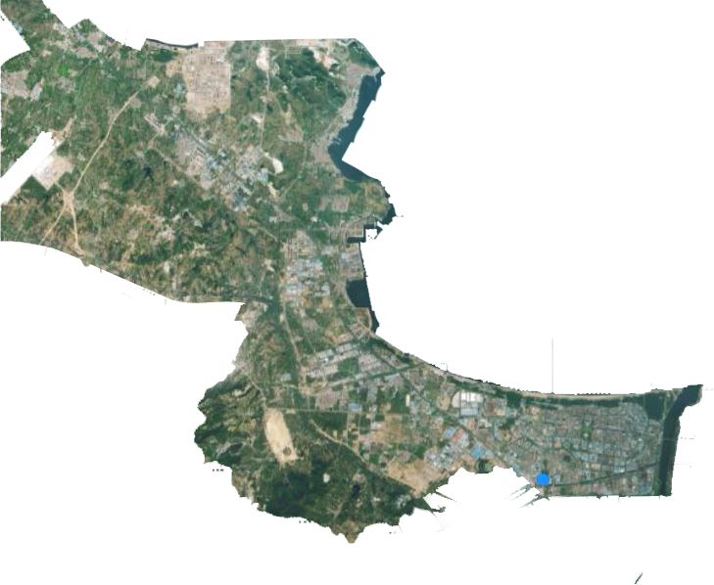
ＹＳＤ（开发区）周边知名外资企业MAP
⑴烟台首钢丰田工业空调压缩机有限公司YST
⑵烟台首钢磁性材料有限公司YSM
⑶上海通用东岳汽车有限公司GM
⑷Delphi柴油系统有限公司SDAC
⑸Valeo冷却系统有限公司
⑹Behr烟台
⑺Visteon烟台延峰伟世通汽车饰件系统有限公司
⑻烟台超力高科汽车部件有限公司
⑼烟台现代汽车研发中心
14
⑽大丰工业烟台有限公司
⑾烟台矢崎汽车配件有限公司
⑿烟台永旺梦乐城(中国)
⒀LG乐金显示（烟台）有限公司
⒁万华化学工业园
⒂富士康（烟台）科技工业园
⒃POSCO浦项（烟台）汽车配件有限公司
8
13
15
12
3
16
9
7
5
10
1
6
2
4
11

Slide 22
中国拠点展開状況
<生産会社；２５社>
<統括・販売会社；２社>
所在地 |  | 会社名
天津市 |  | TDS | 天津電装電機有限公司
 |  | TAMC | 天津阿斯莫汽車微電機有限公司
 |  | TDE | 天津電装電子有限公司
 |  | TDA | 天津電装空調有限公司
 |  | TFDA | 天津富奥電装空調有限公司
 |  | ASTJ | 天津電装空調管路有限公司
 |  | TTB | 天津豊田紡汽車部件有限公司
 |  | DMTT | 電装(天津)空調部件有限公司
 |  | DMTI | 電装(天津)汽車導航系統有限公司
 |  | TPE | 天津豊星電子有限公司
江蘇省 |  | DMWX | 無錫電装汽車部件有限公司
 |  | TACK | 豊田工業電装空調圧縮機(昆山) 有限公司
 |  | DMCF | 電装（常州）燃油噴射系統有限公司
 |  | DMYJ | 揚州杰信電装空調有限公司
広東省 |  | DMGZ | 広州電装有限公司
 |  | DMNS | 電装(広州南沙)有限公司
 |  | AGU | 阿斯莫(広州)微電機有限公司
 |  | DJEC | 東莞精刻電子有限公司
 |  | TBFC | 佛山豊田紡織汽車零部件有限公司
その他 |  | AHX | 阿斯莫(杭州蕭山)微電機有限公司
 |  | SDFI | 上海電装燃油噴射有限公司
 |  | YSD | 烟台首鋼電装有限公司
 |  | GCDN | 鞏誠電装（重慶）有限公司
 |  | DNTW | 台湾電綜股份有限公司
 |  | YST | 烟台首鋼豊田工業空調圧縮機有限公司
場所 | 会社名
 | 電装(中国)投資有限 公司 ＜DICH＞
 | 天津支店
 | 上海支店
 | 広州支店
 | 長春支店
 | 武漢支店
 | 済南支店
 | 重慶支店
 | 日聯汽車零部件貿易（天津）有限公司 ＜JWCH＞
1
1
2
天津富奥電装空調有限公司
長春分公司
3
2
4
3
1
2
3
4
5
2
5
4
6
7
8
9
10
9
5
5
6
5
7
6
北京・天津市
8
7
1
9
8
・
10
9
7
22
25
11
江蘇省
12
14
13
<ｿﾌﾄｳｪｱ会社；１社>
重慶市
13
11
・
14
6
12
21
3
1
場所 | 会社名
 | 電装（上海）信息技術有限公司＜DNSS＞
23
8
20
15
1
16
広東省
17
15
24
18
4
18
台湾
・
19
19
16
17
20
21
22
・・・生産会社
23
・・・統括・販売会社
24
・・・ソフトウェア会社
25

Slide 23
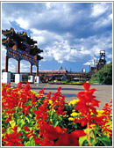
首钢集团概要
公司名称：首钢集团
公司地址：北京市·石景山区 石景山路68号（总部）
成立時間：1919年
社員総数：80,000人（2016年末）
売上高： 285億ドル（2017年）
董事長： 靳伟
総経理： 張功焰
製品： 主力製品（鋼材） 9社
非鋼製品 10社
国際地位：世界500强第489位（2016年）

Slide 24
首鋼総会社産業分布図
主産業（鉄鋼）
他の産業（非鉄鋼）
·首鋼不動産
·首鋼通鋼
·首鋼建築
·首鋼国際工程
·首鋼伊犁
·首鋼機電
·首鋼長治
·首鋼採掘
·首鋼水城
·首鋼ハイテク
·首鋼貴陽
·首鋼海外
·首鋼順義冷軋
·首鋼国際貿易
·首鋼遷鋼
·首鋼教育
·秦皇島首秦金属材料有限会社
·首鋼実業会社
·首鋼京唐

Slide 25
煙台首鋼東星グループ有限会社
・林 董事長
・売上（連結会社（YSD/T対象外））:
22.5億元（17年)
・従業員（連結会社（YSD/T対象外））:
約3380名
組織構成
合弁企業
直属企業
東星福莱山ハイテク産業有限会社
煙台開発区東星工業責任有限会社
煙台首鋼東星大韓粉末冶金有限会社
煙台東星空調管路有限会社
煙台首鋼磁性材料株式有限会社
煙台首鋼豊田工業空調圧縮機有限会社
煙台首鋼電装有限会社
煙台首鋼東星物流有限会社
煙台開発区首鋼教育センター有限会社
北京設備検査修理支会社
開発区長江コミュニテイ病院
煙台首鋼東星不動産管理有限会社
宏达経済貿易有限会社
煙台首鋼東星計量理化検測有限会社
煙台首鋼東星機電研究所有限会社
電気設備有限会社
不動産開発建築有限会社
東星結晶機有限会社
鍍金塗装支会社
プレス器械有限会社
精密機械支会社
部品製造部

